Slide 1
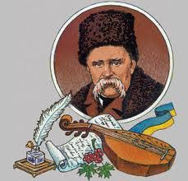
Трагедія жінки матері боротьба за своє материнство жорстокість народної моралі

Slide 2
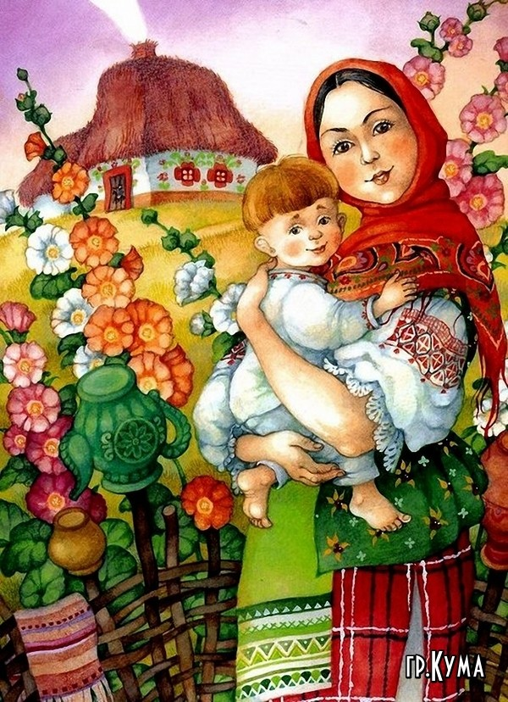
                Епіграф:
У нашім раї на землі
Нічого кращого
немає,
Як тая мати молодая
З своїм дитяточком
малим.
Т.Шевченко

Slide 3
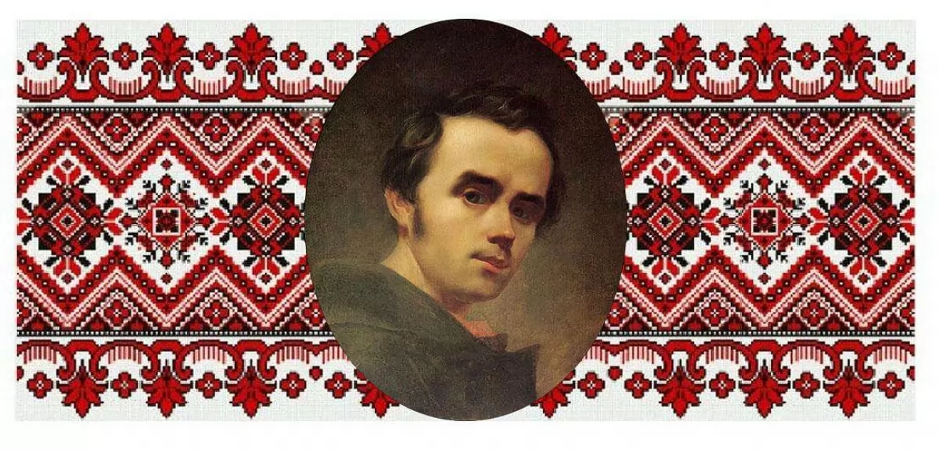
Тема жіночої долі – одна з провідних у творчості Шевченка
«Такого полум’яного культу материнства, такого апофеозу жіночого кохання і жіночої муки не знайти, мабуть, ні в одного з поетів світу. Нещасний в особистому житті, Шевченко найвищу і найчистішу красу світу бачив у жінці, в матері». (М.Т.Рильський)
М.Т.Рильський

Slide 4
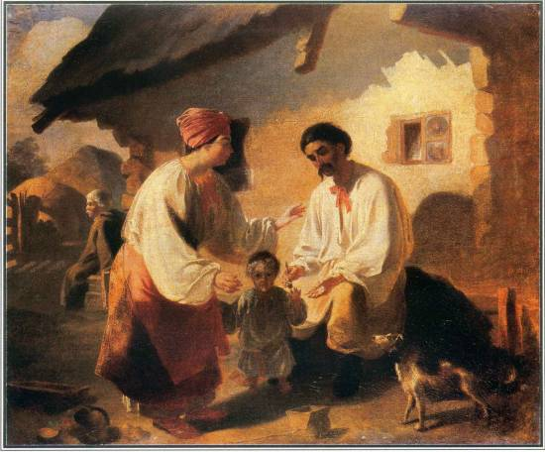
Кріпацька неволя – доля рідної матері
«… там матір добрую мою
Ще молодую
у могилу
Нужда та праця
положили».

Slide 5
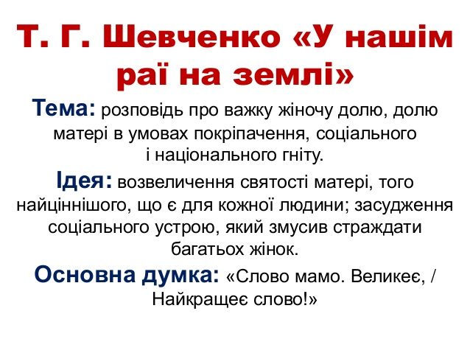

Slide 6
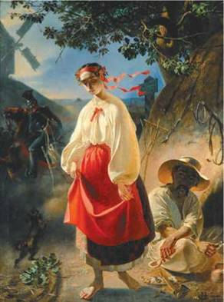
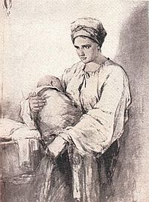
Різні типи втілення жіночої долі
Романтичний
«Катерина» (1838)
Реалістично-побутовий
«Наймичка» (1845)
Змалювання жінок-покриток.
Любов Катерини й Ганни до своїх дітей.
Спільне суспільне тло.

Slide 7
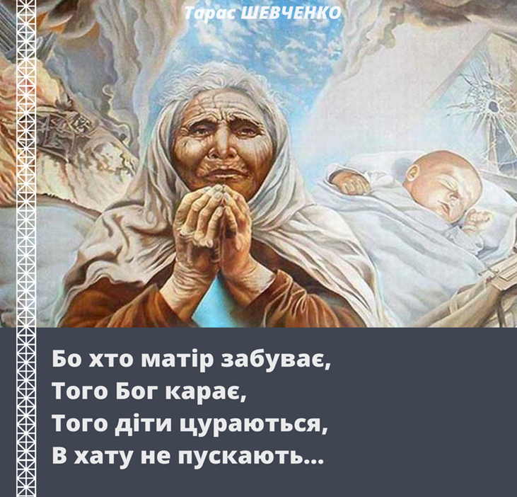
Рефлексія:
Який життєвий досвід здобули ви сьогодні на уроці?
Які моральні цінності візьмете із собою в життєву дорогу?
Живи за законами моралі! Будь гідним сином чи донькою! Поважай жінку —
берегиню роду людського.
«Отож-то дивіться
та кайтесь, дівчата,
Щоб не довелося
москаля шукати…»
Т.Г.Шевченко

Slide 8

Виписати з вірша «У нашім раї на землі» художні засоби.

